Slide 1
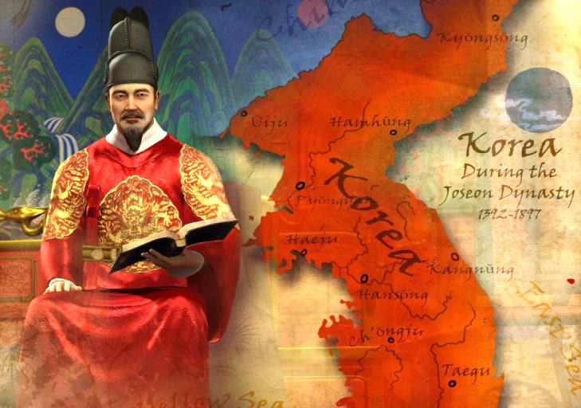
JAHON TARIXI
7- sinf

Slide 2
O‘tgan mavzuni takrorlab olamiz...
 | Savol: | Javob:
1 | XII asr oxiri Yaponiyada dastlabki syogunlik kim tomonidan o‘rnatilgan ? | Minamoto
2 | O‘rta asrlar Yaponiyasida eng nufuzli yirik yer egalar qanday atalgan? | Xanke
3 | XII asr oxiridagi dastlabki syogunlik syoguni o‘zining qaysi qal’a saroyidan turib mamlakatni boshqargan? | Kamakura
?
?
?

Slide 3
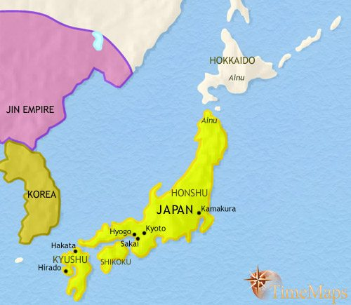
O‘tgan mavzuni takrorlab olamiz...
TEST
Nagasaki shahrining o‘rta asrlardagi nomi qanday atalgan?
A
Sakai
B
Hyogo
C
Hakata
D
Hirado

Slide 4
O‘tgan mavzuni takrorlab olamiz...
TEST
Nagasaki shahrining o‘rta asrlardagi nomi qanday bo‘lgan?
A
Sakai
B
Hyogo
C
Hakata
D
Hirado

Slide 5
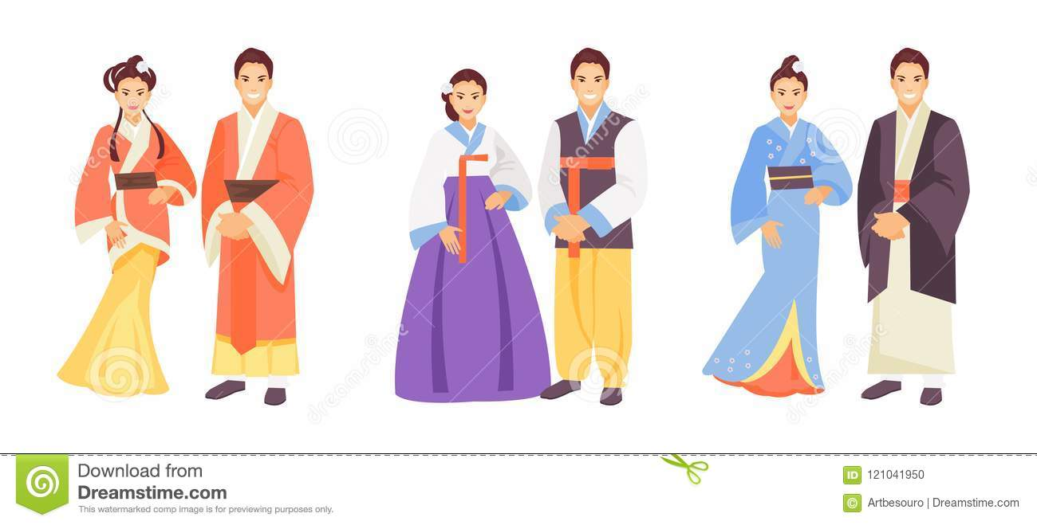

Slide 6
XITOY
KOREYS
YAPON

Slide 7
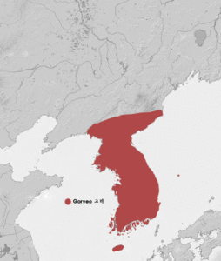
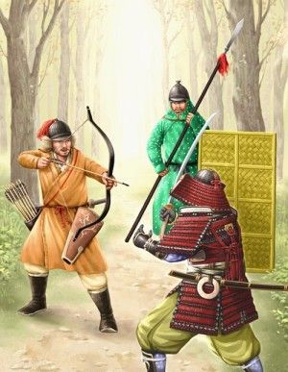
JAHON TARIXI
MAVZU: KOREYA

Slide 8
BUGUN TANISHIB CHIQAMIZ
“Tonggi tarovat” mamlakati
Uch qirollik davri
Choson qirolligi
1
2
3

Slide 9
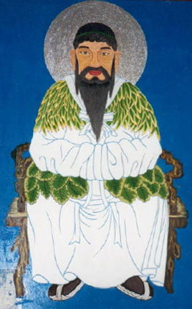
“TONGGI TAROVAT” MAMLAKATI
Choson – ilk koreys davlati.
Afsonaviy Tangun
Tangun Pxenyanda Choson qirolligiga asos solgan.

Slide 10
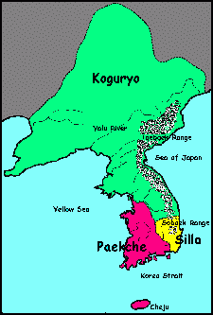
UCH QIROLLIK DAVRI
Miloddan avvalgi I asrda Qadimgi Chosonni uch qirollikka – Pekche, Silla va Koguryoga bo‘linib ketgan.

Slide 11
KOGURYO QIROLLIGI
IV-V asrlarda Koreya yarimorolining shimoliy qismi, qo‘shni Lyaodun yarimorolini egallagan yirik davlat bo‘lgan.
IV asr boshlarida Koguryo xitoyliklarni o‘z hududidan batamom surib chiqaradi.

Slide 12
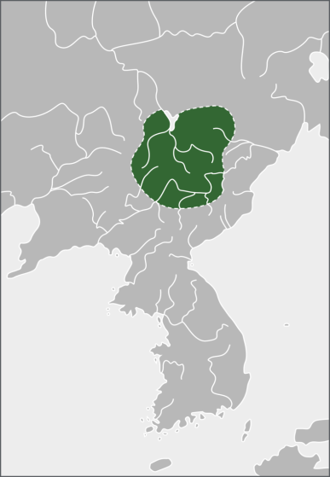
KOGURYO QIROLLIGI
Keyinchalik Koguryo o‘rniga Parxe davlatiga asos solinadi
Parxe qirolligi IX asrning birinchi yarmida qudratli davlatga aylangan.
X asrda ko‘chmanchi kidanlar zarbasidan so‘ng davlat parchalanib ketadi.

Slide 13
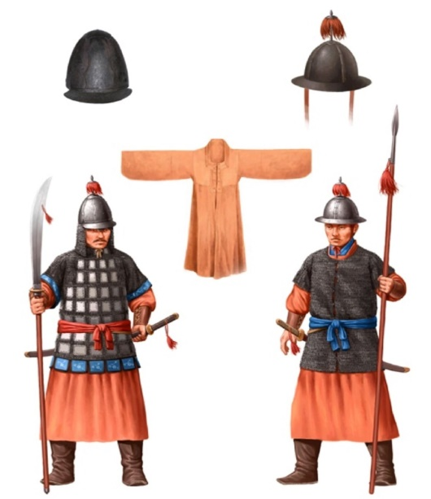
KOGURYO JANGCHILARI

Slide 14
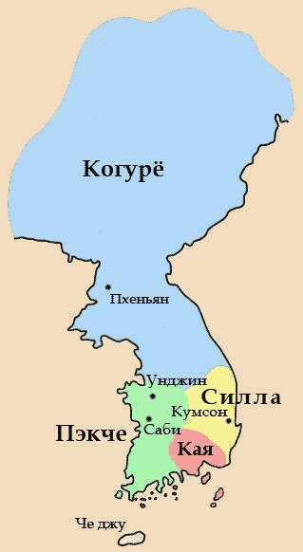
PEKCHE QIROLLIGI
Koreya yarimorolining janubiy qismida III–IV asrlarda Pekche davlati vujudga keladi.
Pekche qirolligi IV asrda markaz-lashgan davlatga aylanadi.
Ilk budda tasvirlari Yaponiyaga ayni Pekche qirolligi davridan yetib boradi.

Slide 15
PEKCHE QIROLLIGI
Koreyaga xitoy yozuv va iyerogliflari hamda buddizm kirib keladi.
O‘rta asrlarda pekchelik tabib, hunarmand va olimlar hozirgi Yaponiyaning ijtimoiy va madaniy hayoti asoslari shakllanishiga katta ta’sir ko‘rsatgan.
Hattoki, pekchelik olim Van In yaponiya taxt vorisi bo‘lgan shahzodaga ustozlik qilgan.

Slide 16
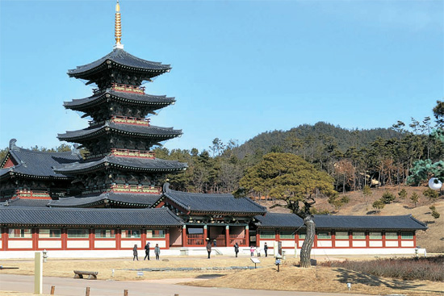
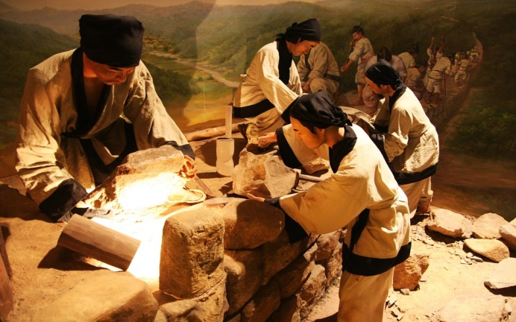

Slide 17
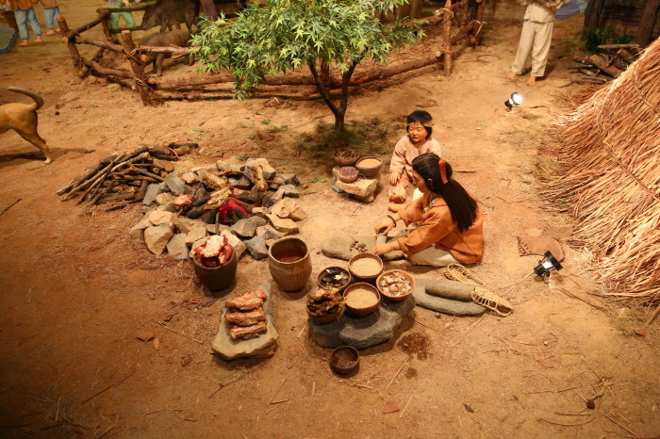

Slide 18
SILLA QIROLLIK
Silla qirolligi 668-yilda Xitoydagi Tan sulolasi bilan ittifoq tuzib, Koreya yarimorolini o‘z hokimiyati ostida birlashtirdi.
Lekin Koreya Xitoyga boj-yasoq to‘lab turgan.
VIII asr o‘rtalarida Silla qirol-ligining oltin davri boshlandi.

Slide 19
KORYO QIROLLIGI
Lashkarboshi Van Gon tomonidan Koryo sulolasi (918–1392)ga asos solingan.
Ushbu davlat poytaxti Sonak shahri (hozirgi Shimoliy Koreyadagi Keson) bo‘lgan.
Van Gon o‘z oldiga Koguryo qirolligining shimoli-sharqiy Xitoyda yo‘qotgan hududlarini qaytarib olish vazifasini qo‘yadi.

Slide 20
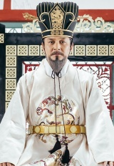
KORYO QIROLLIGI
Keyingi yillarda Koryo qirolligi o‘zaro kurashlardan zaiflashib qoladi.
Bundan foydalangan mo‘g‘ullar 1231-yilda Koryo qirolligini bosib oladi va 1368-yilgacha o‘z qo‘l ostida tutib turadi.
VAN GON

Slide 21
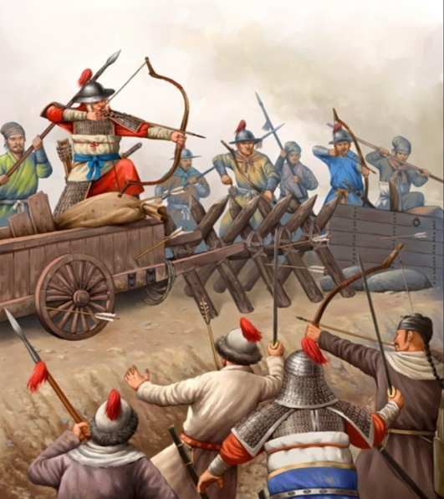
KORYO QIROLLIGI

Slide 22
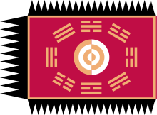
CHOSON
“Tonggi tarovat”
Li Son Ge
1392-yil

Slide 23
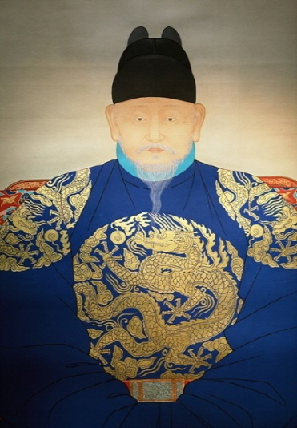
CHOSON QIROLLIGI
Li Son Ge 1392-yilda so‘nggi Koryo hukmdorini taxtdan chetlatib, yangi Li sulolasiga asos soladi.
Davlat poytaxti Kegyondan Xanson (hozirgi Seul)ga ko‘chiriladi.
Choson qirolligi XV asr o‘rtalarida iqtisodiy va madaniy jihatdan yuksaladi.

Slide 24
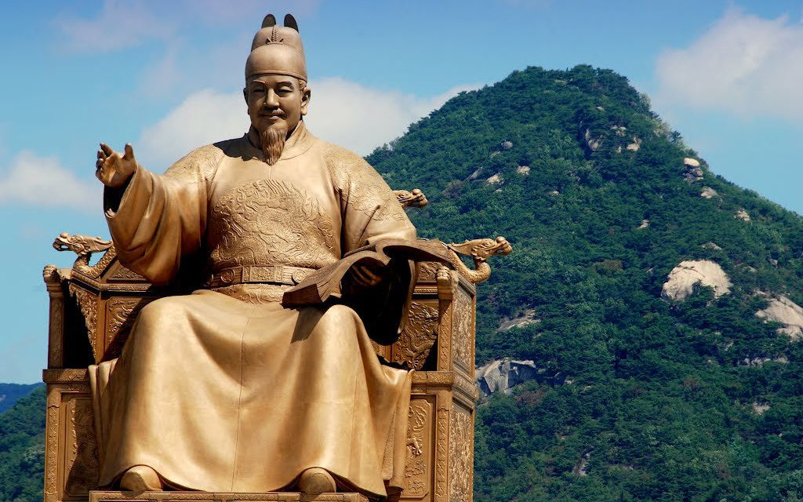
CHOSON QIROLLIGI
BUYUK SECHJON
LI DO
(1418-1450)

Slide 26
YODDA TUTING!
TARIXIY SHAXSLAR
TANGUN
VAN IN
VAN GON
LI SON GE
BUYUK SECHJON
KOREYA QIROLLIKLARI
CHOSON
KOGURYO
PARXE
PEKCHE
SILLA
KORYO

Slide 27
MUSTAQIL BAJARISH UCHUN TOPSHIRIQLAR:
Poytaxt shaharlar
Tarixiy sanalar

